Slide 1
My Trip Aid
Ver 1.0.0
이제구 문주환 송원섭

Slide 2
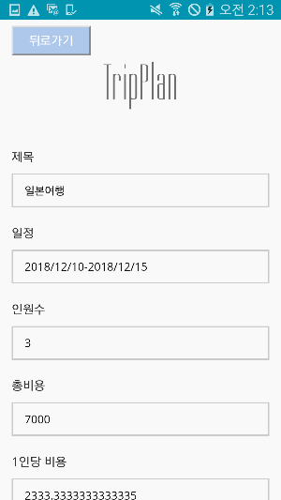
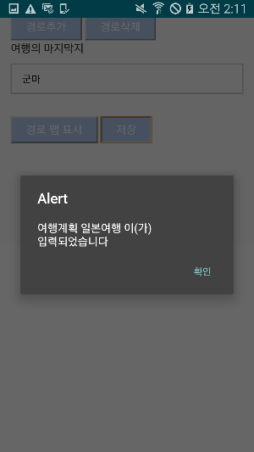
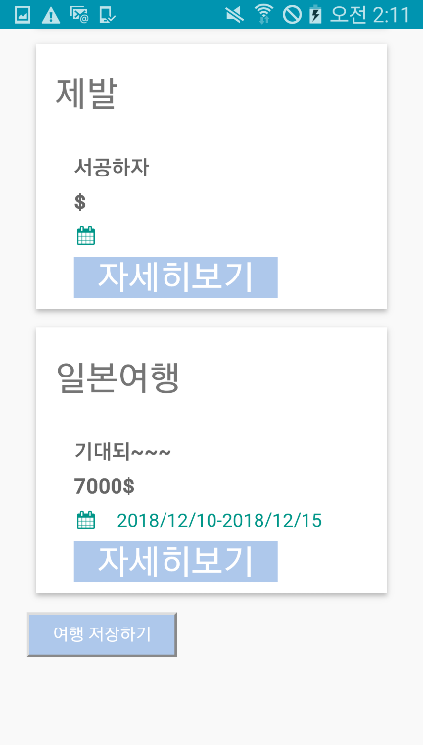
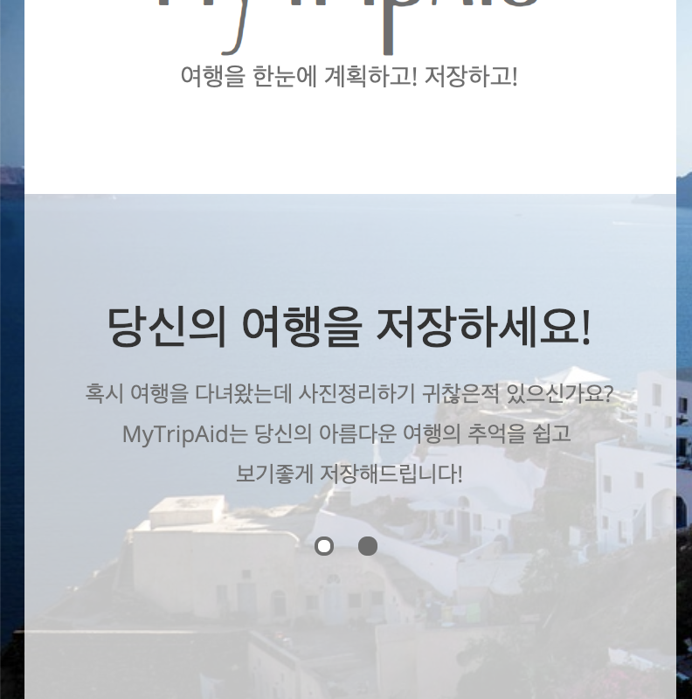
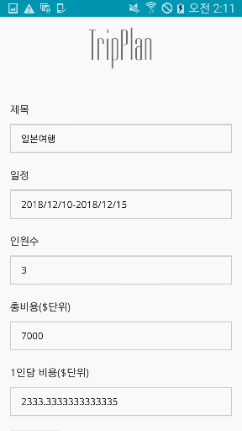
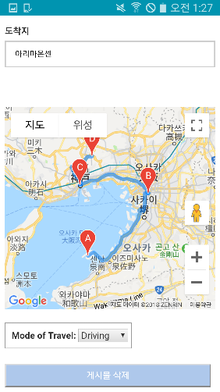
1₩1₩
프로젝트 구성도
Menu
Home
My Plan
My Trip
계획 저장하기
Home
My Plan
저장된 정보 보기

Slide 3
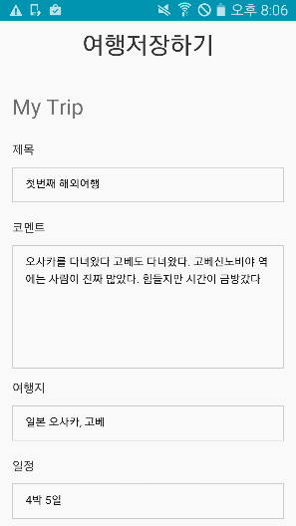
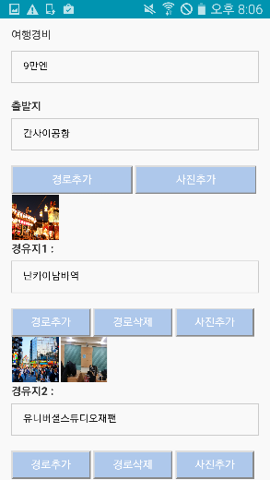
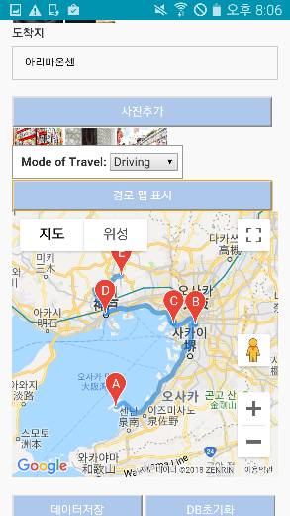
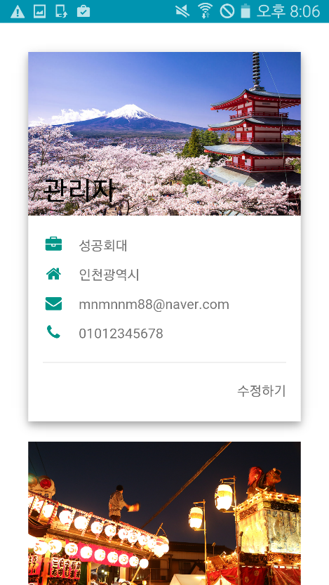
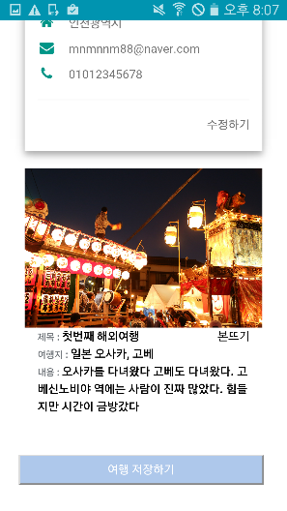
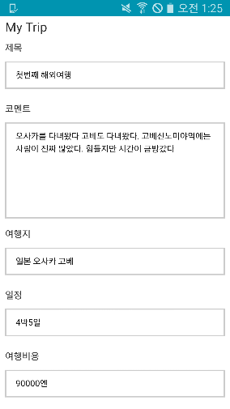
1₩1₩
프로젝트 구성도
Menu
Home
My Plan
My Trip
저장하기
Home
My Trip
저장된 정보 보기

Slide 4
1₩1₩
프로젝트 구성도
TripPlan -> 여행 계획 시 사용
var array = new array();
array = path.split(“@”);
Tripdata -> 여행 저장 시 사용
spotphoto -> 여행 장소(경로) 별로 사진저장
id | spot | photo | photoCount
742994.0 | 유니버셜스튜디오 | 사진1@사진2@사진3@사진4 | 4
accountdata -> 계정에대한 정보 저장

Slide 5
1₩1₩
목표
남들보다 편하게 남들과는 다르게
하이브리드 앱
기존의 여행 어플들이 가지고 있는 틀을 깬다
남의 여행을 단순하게 보고
단순하게 나오는 검색결과 같은 어플이 아닌
어느 어플리케이션 보다 편하게 저장하고
나의 소중한 여행을 기억한다.
내부적으로는 웹앱으로 작성하고 구현되지만
코르도바를 통해 네이티브적인 기능을 실현한다.
웹앱의 고급스러운 디자인과
사용자가 편리한 네이티브적인 기능을 결합한다.

Slide 6
1₩1₩
프로젝트 개요
프로젝트 주제
Single user 여행 관리 및 계획 프로그램
프로젝트 배경
본 프로그램은 자신의 여행 계획을 지도에 루트를 그릴 수 있게 시스템화 하여
더욱 한눈에 보기 쉽고 계획하기 쉬운 편리한 서비스를 제공하고,
여행을 다녀온 후에도 여행을 저장해 언제든지 볼 수 있도록 간편한 서비스 제공 목표
프로젝트 선정 이유
여행 계획을 세우는데 있어서의 어려움
1년 전 다녀온 여행 장소에 대한 망각
여행 후 사진 정리에 대한 어려움
앱 스토어 여행관련 어플리케이션의 질적, 양적인 부족함

Slide 7
프로젝트 개요
개발환경
프로세스 : Intel® core™ i5-8250U CPU @ 1.60GHz
8.00GB RAM
OS : Window10 (64bit)
사용 기술 : Html / JavaScript / Css / Jquery / SQLite
사용 S/W : Aptana / Node.js / Apache
활용 라이브러리 : google map library
CSS를 제외한 하드코딩
개발 기간
2018년 11월 28일 ~ 2018년 12월 20일
프로젝트 가장 큰 장점
시중에 없는 여행 루트 그리기 기능 구현
( 예정사항 ) 서버 구현 뒤 자신의 여행(루트,사진) 공유 기능

Slide 8
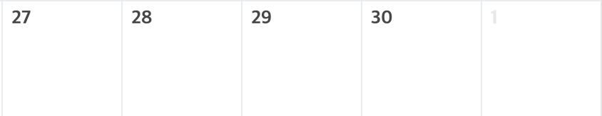
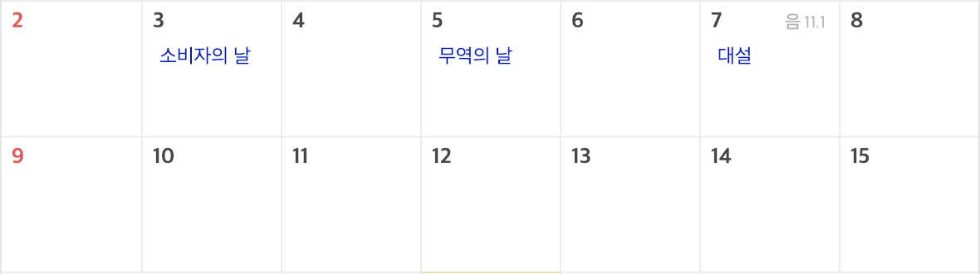
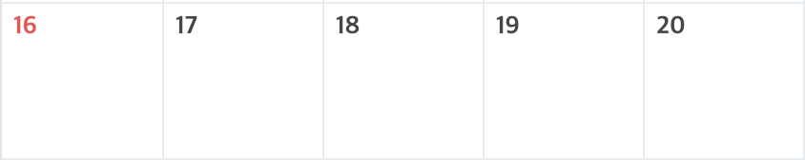
프로젝트 계획
프로젝트 계획 수립
프로젝트 기능 구현
프로토타입 제작
버전 1.0.0 완성

Slide 9
프로젝트 계획
프로젝트 개발 방법
단계별 개발 방법 : 시간적인 부족함을 커버하기 위해 RAD 방법으로 단계적인
개발로 추가 버전을 반영하여 추가 요구사항 반영
스크럼 개발 방법 : 적은 인원이 소통을 하며 시스템 구축이 가능
프로젝트 역할 분담
이제구
문주환
송원섭
기능
앱 구동 방향 제시 기능 구현
DB기능 구현
앱 기능 구현
레이아웃 구현
css구현, 디자인
MVC
Model
Control
View

Slide 10
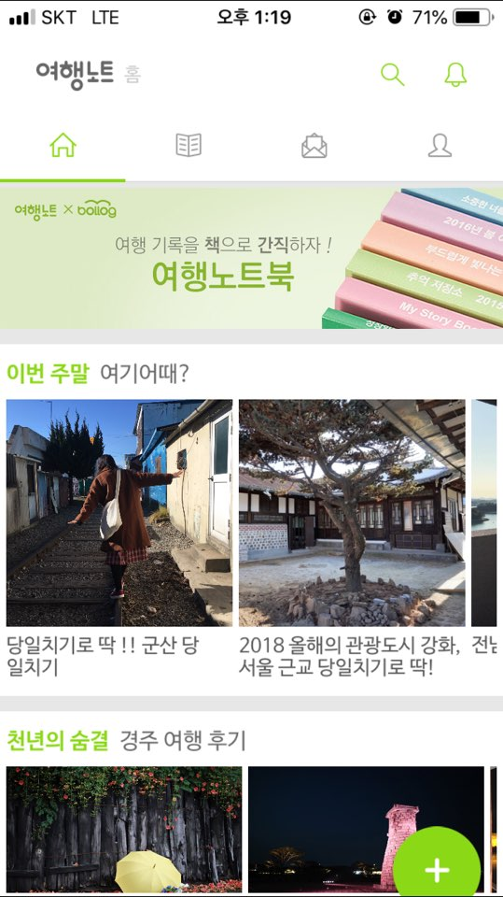
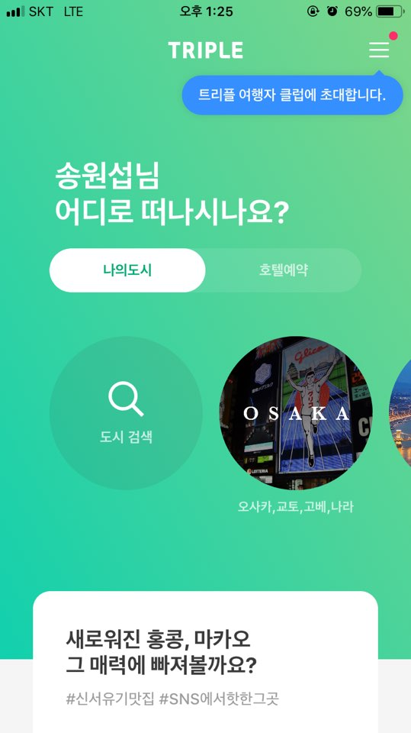
타사 유사 앱 비교
여행노트 | 기능 | 트리플
O | 회원가입 | O
O | 로그인 | O
O | 여행 공유 | X
∆ | 여행 루트 | X
O | 검색기능 | O
X | 여행 가이드 | O
X | 좋아요 기능 | ∆

Slide 11
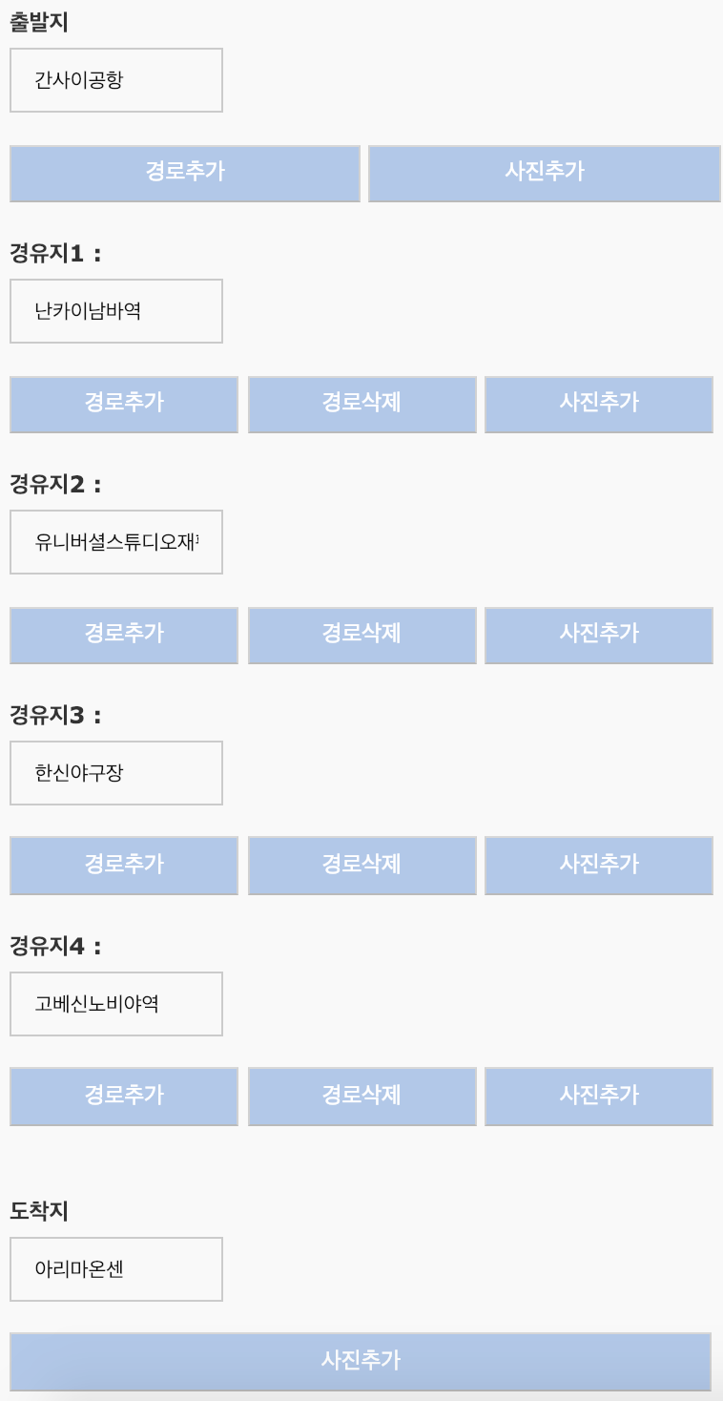
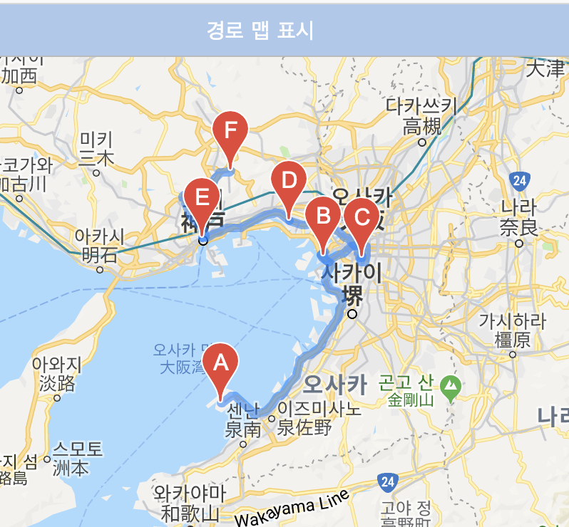
Killing function
한눈에 보는 여행 루트
Google Maps API
활용한 지도 뷰 제공
여행루트 장소별로
사진 저장
구글 지도 연동 통한
로드뷰 기능 가능
타사 앱 비교
차별화 된 기능

Slide 12

Use case Diagram
My Trip Aid
유지보수
게시물 관리
사용자 관리
사진 저장
관리자
여행 저장
경로 저장
데이터베이스
사용자
여행 계획
데이터 저장

Slide 13
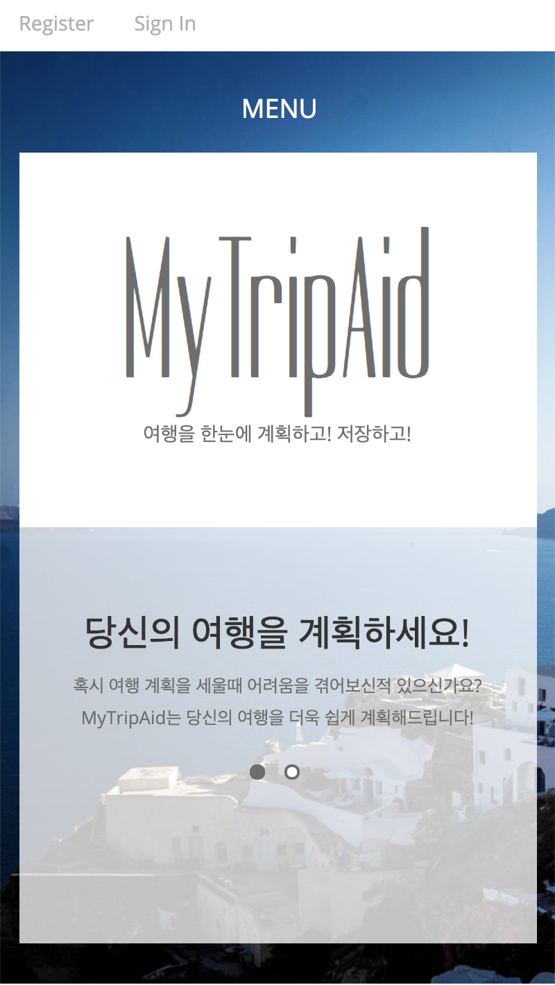
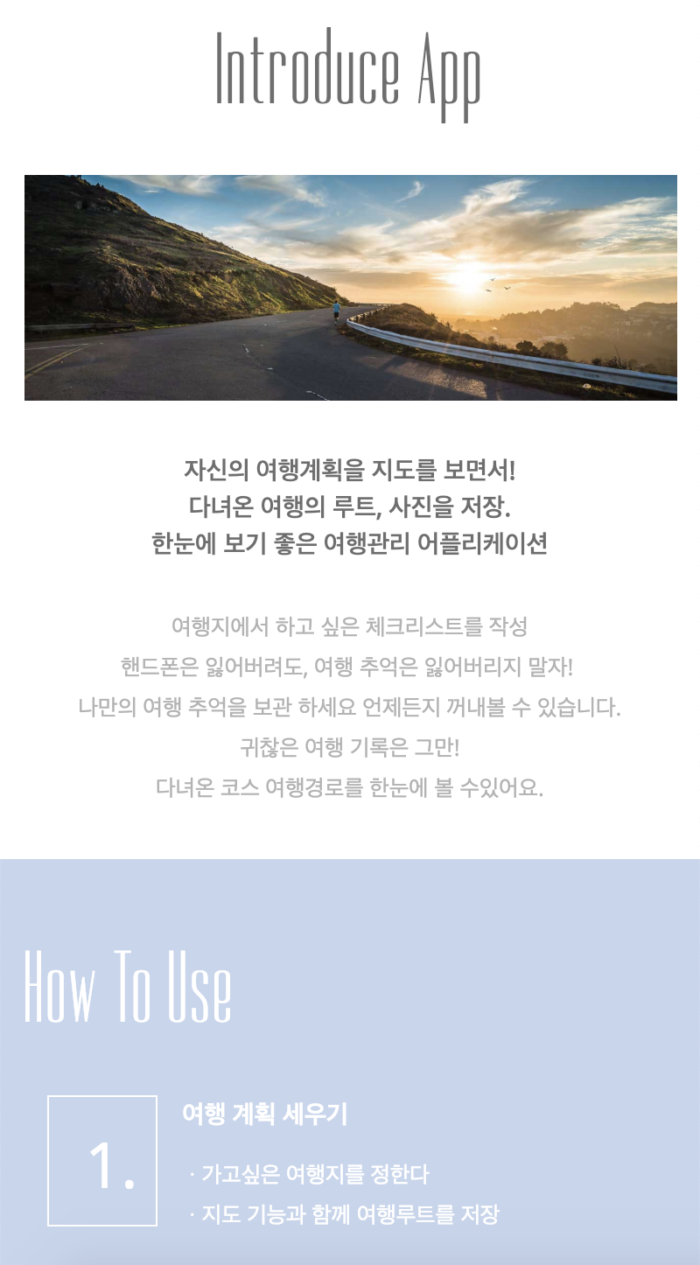
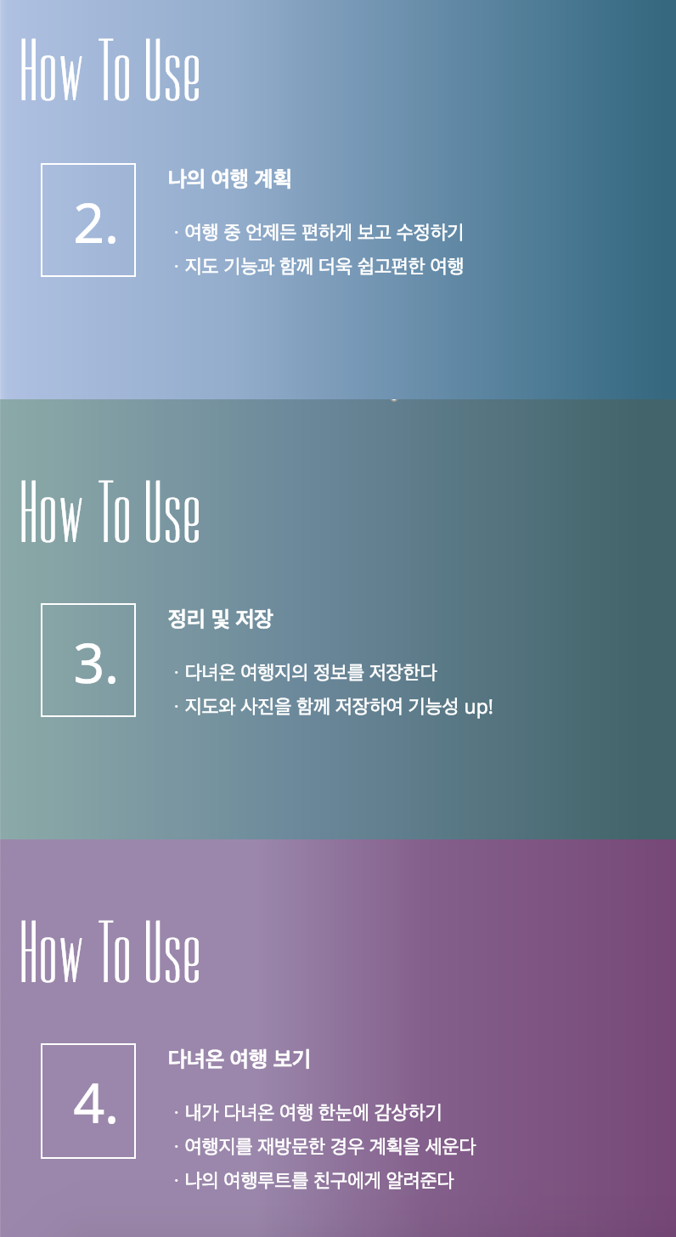
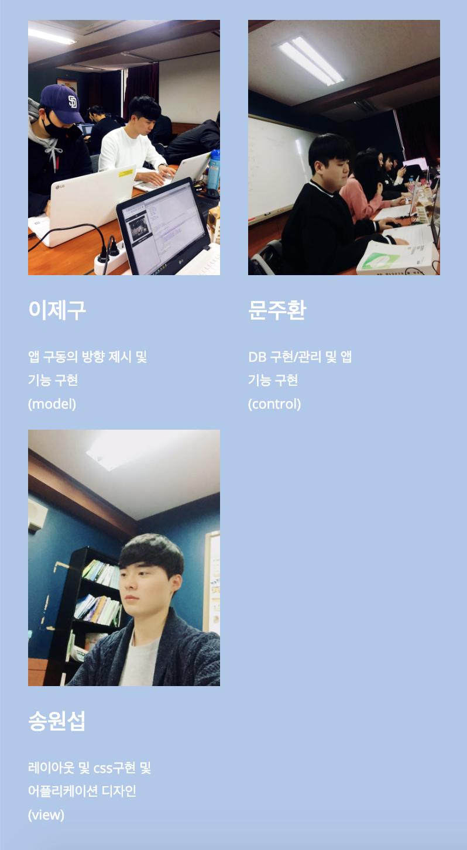
어플리케이션 작동 - 메인화면

Slide 14
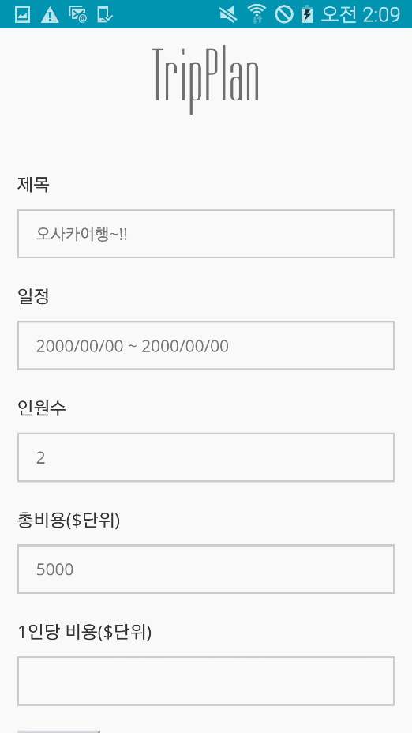
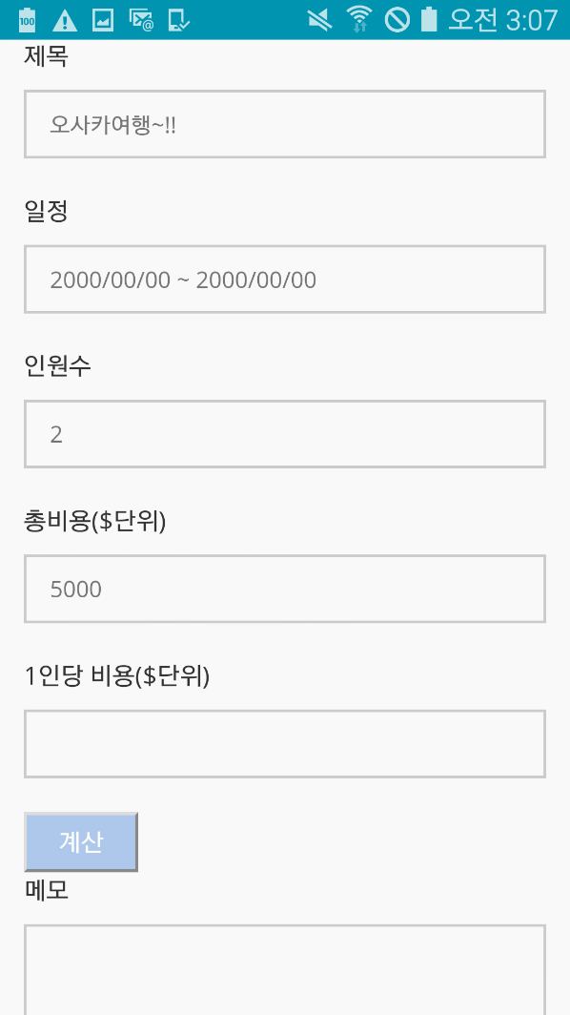
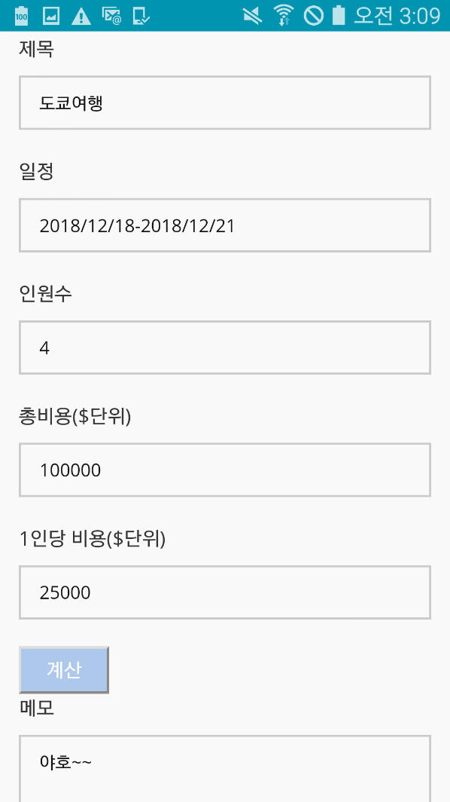
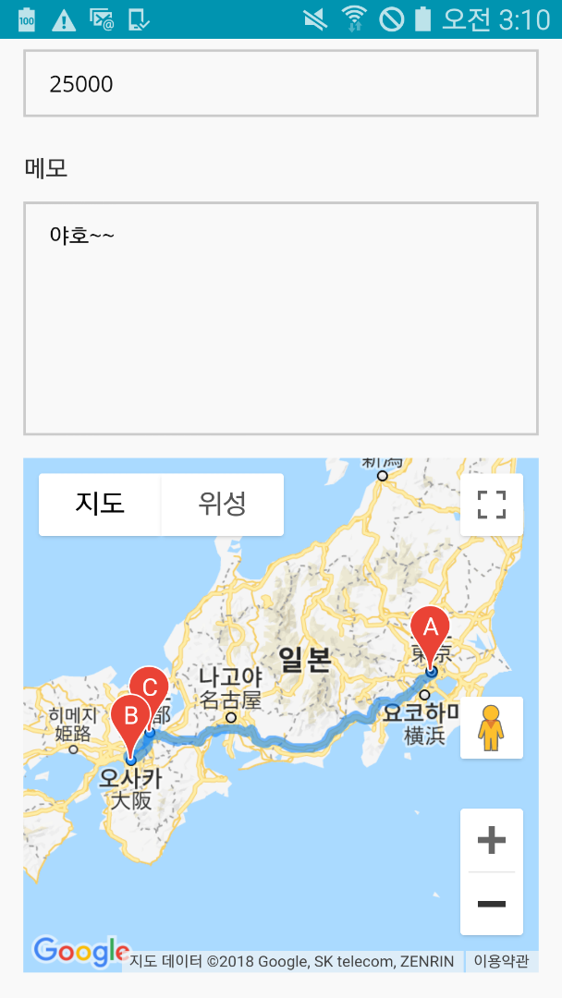

어플리케이션 작동 - 여행계획

Slide 15
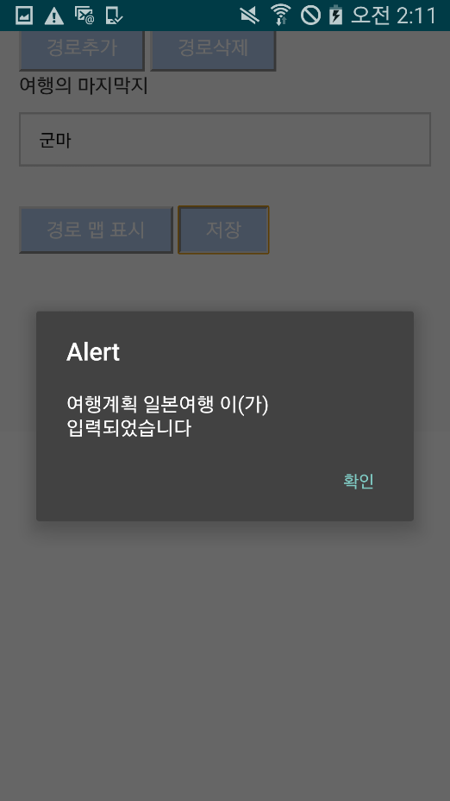

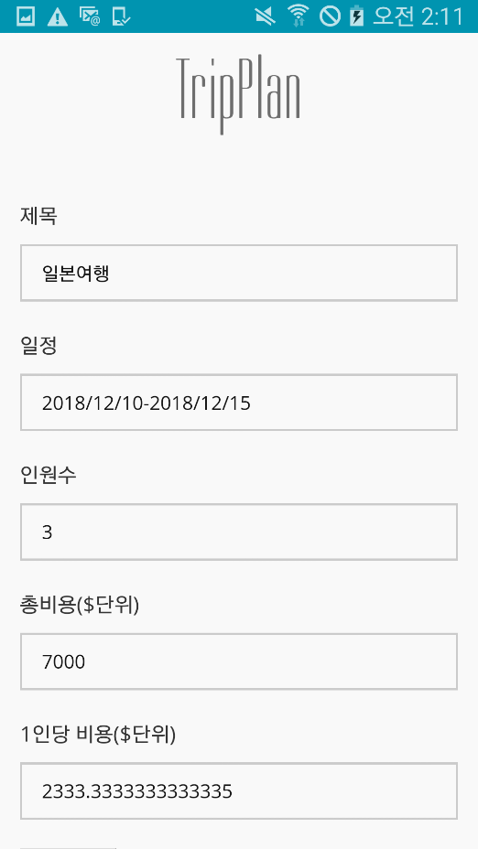
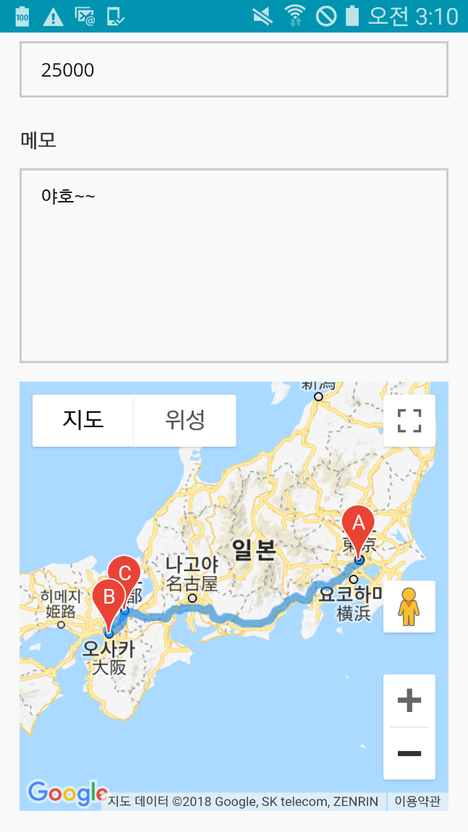
어플리케이션 작동 - 여행계획

Slide 16


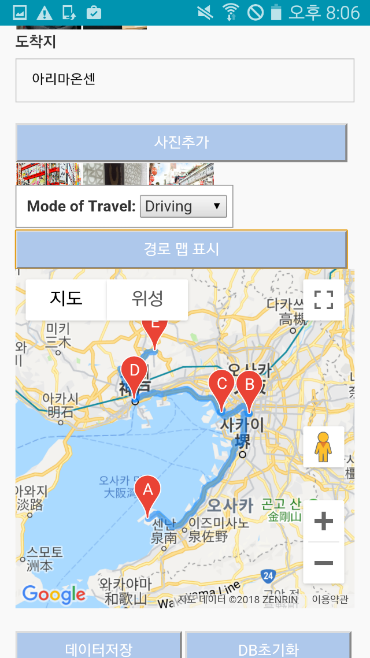

어플리케이션 작동 - 여행저장

Slide 17
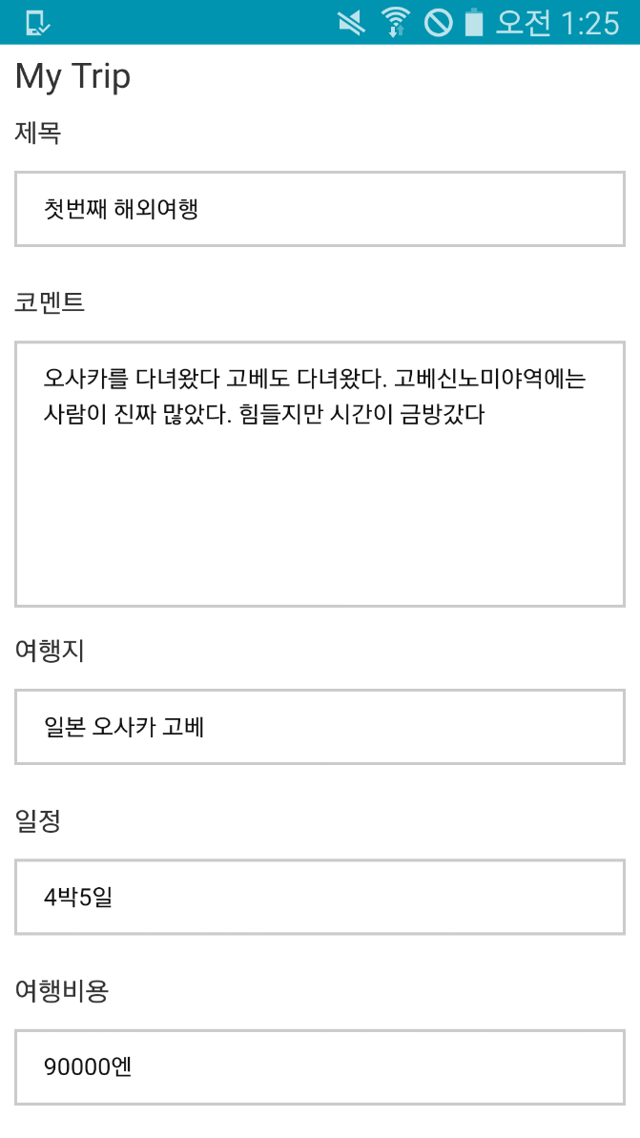
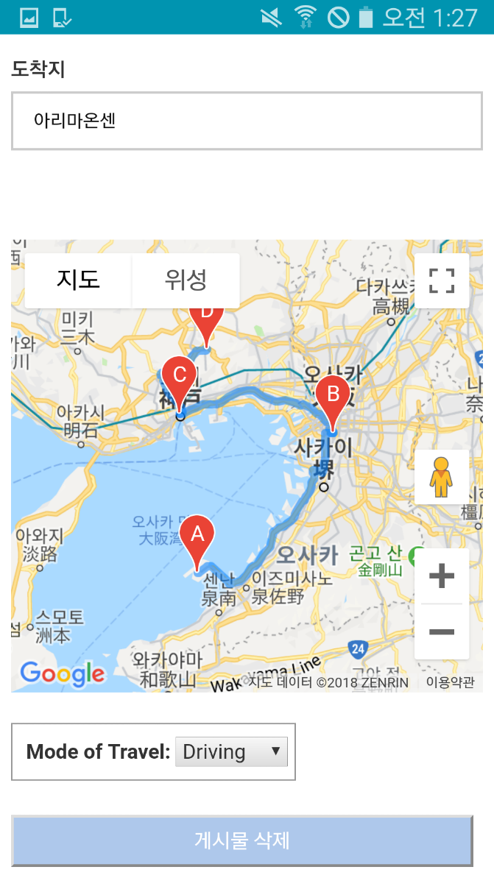
어플리케이션 작동 – 여행정보 자세히 보기

Slide 18
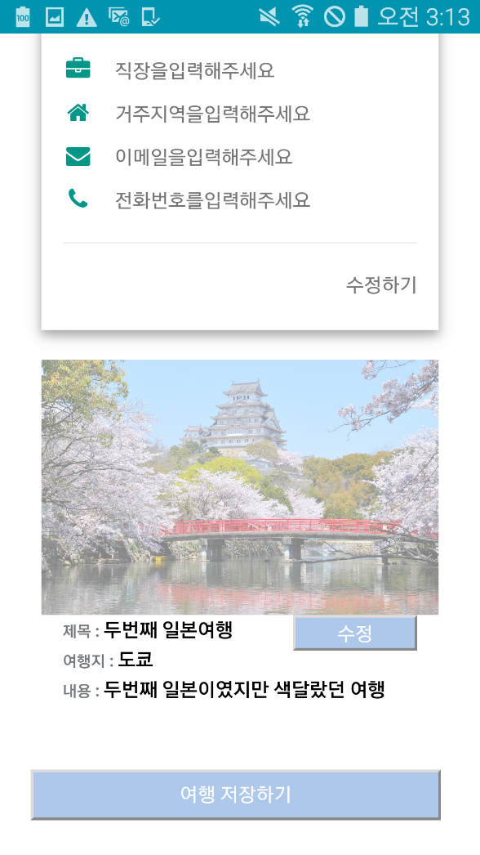
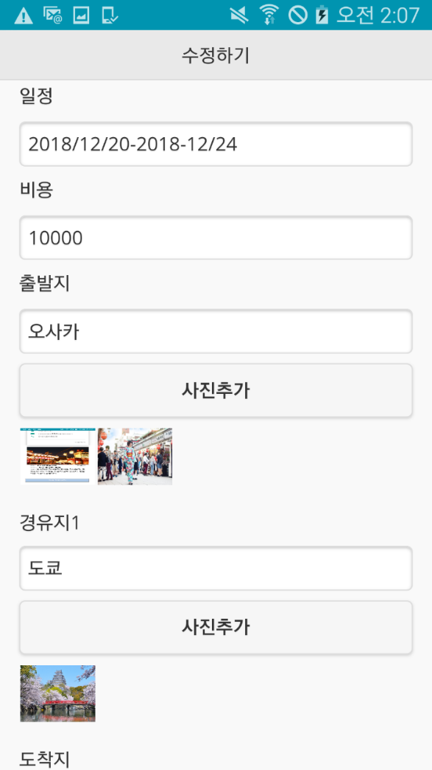
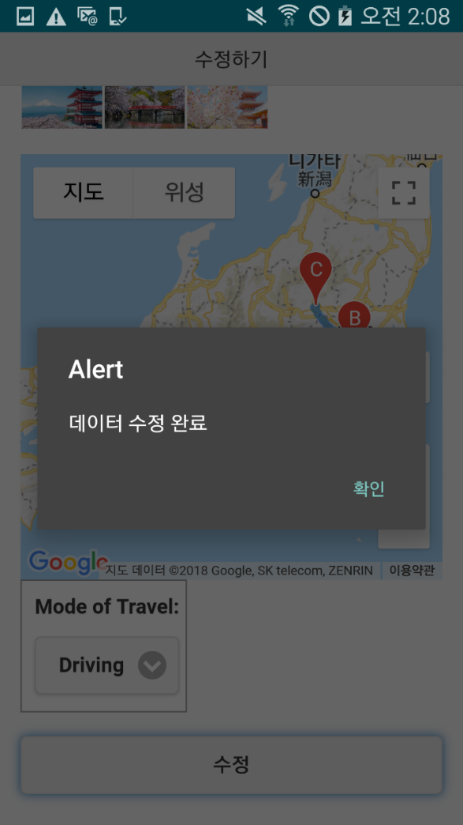
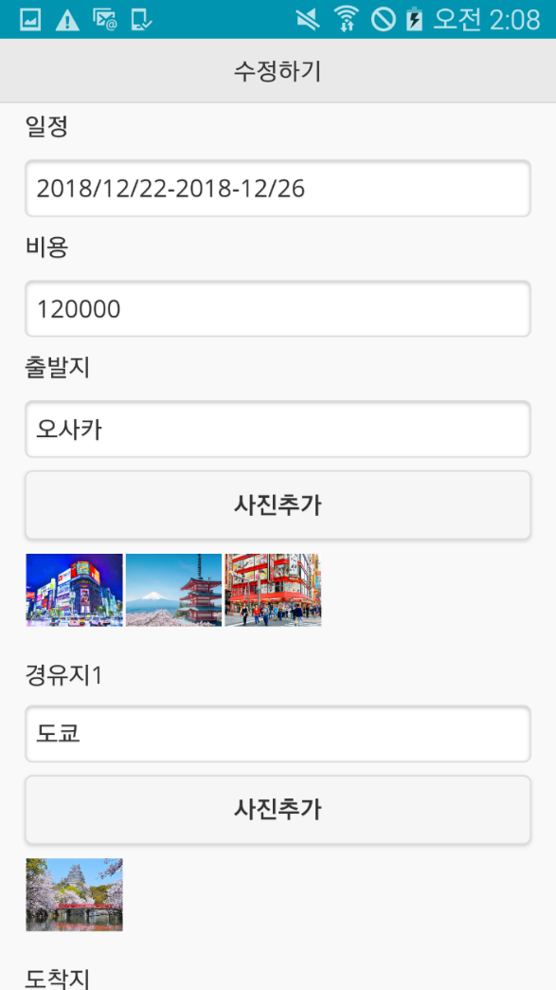
어플리케이션 작동 – 저장정보 수정

Slide 19

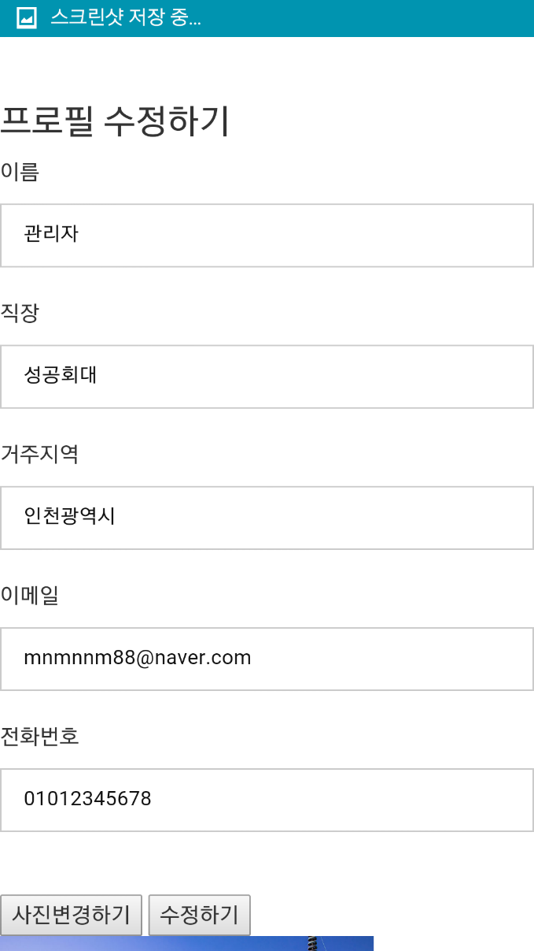
어플리케이션 작동 – 계정정보 변경

Slide 20

향후 계획
Ver 1.1.0
여행 저장
- 저장된 이미지 클릭할 경우 보기 쉽게 확대
- 본뜨기 기능 추가 ( 기존 데이터 바탕으로 추가 등록 )
- 효율적인 예산 관리 기능 추가
기타 기능
- 코드 개선 : 동적인 목록 추가 ( 현재 계획 부분만 적용완료 )
Ver 2.0.0
기능 변경
- AWS를 통한 데이터베이스 서버 구축
- 로그인 기능 구현
- 여행 저장 시 공개 여부 선택 기능
- 좋아요를 통한 인기 게시물 보기

Slide 21
느낀점
웹에서는 한 요소에 이벤트를 두개 달아도 잘 작동되었지만
스마트폰에서는 이벤트 두개를 달아놓은 요소가 하나의 이벤트가
무시되는 문제때문에 가장 힘들었고, 구글 맵 라이브러리를
Import해서 사용 하는 것이 가장 어려웠지만 구현을 하고 보니
프로젝트에서 어려움도 극복할 수 있다라는 자신감을 얻었다
이제구
Model
HTML을 제대로 구현해본것이 처음 이여서 너무 막막 했었다.
하지만 불가능할 것 같은 기능들이었는데 실습에서 배웠던
내용을 바탕으로 하나하나 발전시키면서 개발을 해보니
더욱 재미있었고 특히 데이터베이스에 특수기호 등을 사용해 더
효율적으로 저장해 데이터베이스에 더욱 익숙해지는 시간이였다.
문주환
Control
CSS와 디자인, 기능의 방향을 제시하는 역할로서, 생각하는 대로
기능의 구현이 가능한지 두려움도 있었다. 하지만 팀원들과
서로 배웠던 내용을 활용해보며 기능을 하나하나 추가하니
서로 코딩을 짜는 것도 더욱 효율적일 수 있었다. 지난 학기에
웹 기초 수업을 들어서 더욱 효율적인 시간 이였던 것 같다.
송원섭
View

Slide 22
느낀점
프로젝트 시간이 3주정도 있었는데
시험 기간과 겹치다보니 서로가 많은 시간을 투자해
몰두하기 힘들었습니다. 방학 동안 현재 진행한 실무프로잭트를 토대로
세명의 프로잭트 팀끼리 더 많은 시간을 투자하여
우리의 어플리케이션을 더욱 좋게 완성하고 싶다는 생각이 들었습니다.
이제구
송원섭
문주환
Model
View
Control

